Slide 1
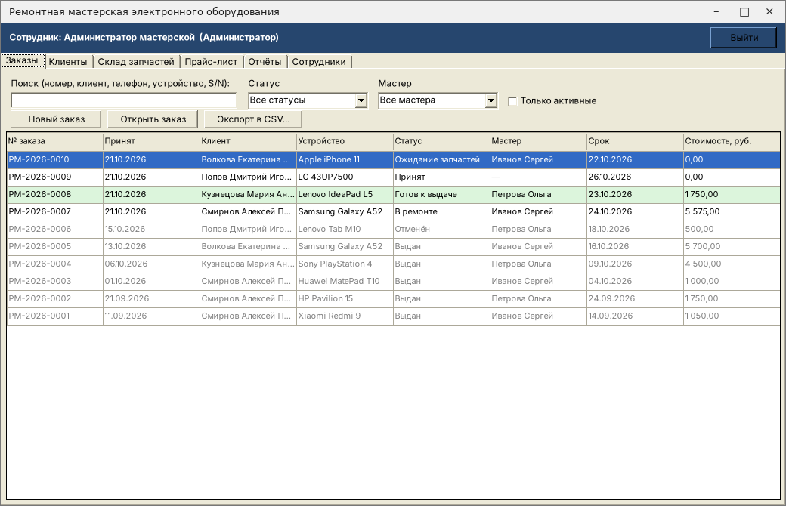
КУРСОВАЯ РАБОТА
Приложение для ремонтной мастерской электронного оборудования
по дисциплине «Программная инженерия»
Автор: [Фамилия Имя Отчество], гр. [____]
Руководитель: [должность, И.О. Фамилия]
КубГТУ, Краснодар, 2026
Notes:
Здравствуйте. Тема моей курсовой работы — приложение для ремонтной мастерской электронного оборудования, язык C#.

Slide 2
Цель и задачи
1
Изучить предметную область и аналоги
ЦЕЛЬ
Разработать приложение на C#, которое автоматизирует приём, ремонт и выдачу устройств в мастерской и снижает число ошибок в учёте.
2
Составить техническое задание (ГОСТ 19.201-78)
3
Спроектировать приложение: UML-диаграммы, модель данных
4
Реализовать программу на C# (Windows Forms)
5
Протестировать и разместить код на GitHub
Notes:
Цель — автоматизировать учёт заказов в мастерской. Для этого решены пять задач: от анализа предметной области до тестирования и публикации кода.

Slide 3
Предметная область
Как работают сейчас
Что даёт программа
Бумажные журналы и таблицы
Теряются заявки, забываются сроки
Запчасти списываются «на глаз»
Стоимость считают вручную
О гарантии узнают со слов клиента
Единая база клиентов и заказов
Контроль статусов и сроков
Автоучёт запчастей на складе
Автоматический расчёт стоимости
Гарантия определяется по серийному номеру
Notes:
Небольшие мастерские ведут учёт на бумаге. Это приводит к потерям заявок и ошибкам в расчётах. Универсальные CRM избыточны, поэтому нужна специализированная программа.

Slide 4
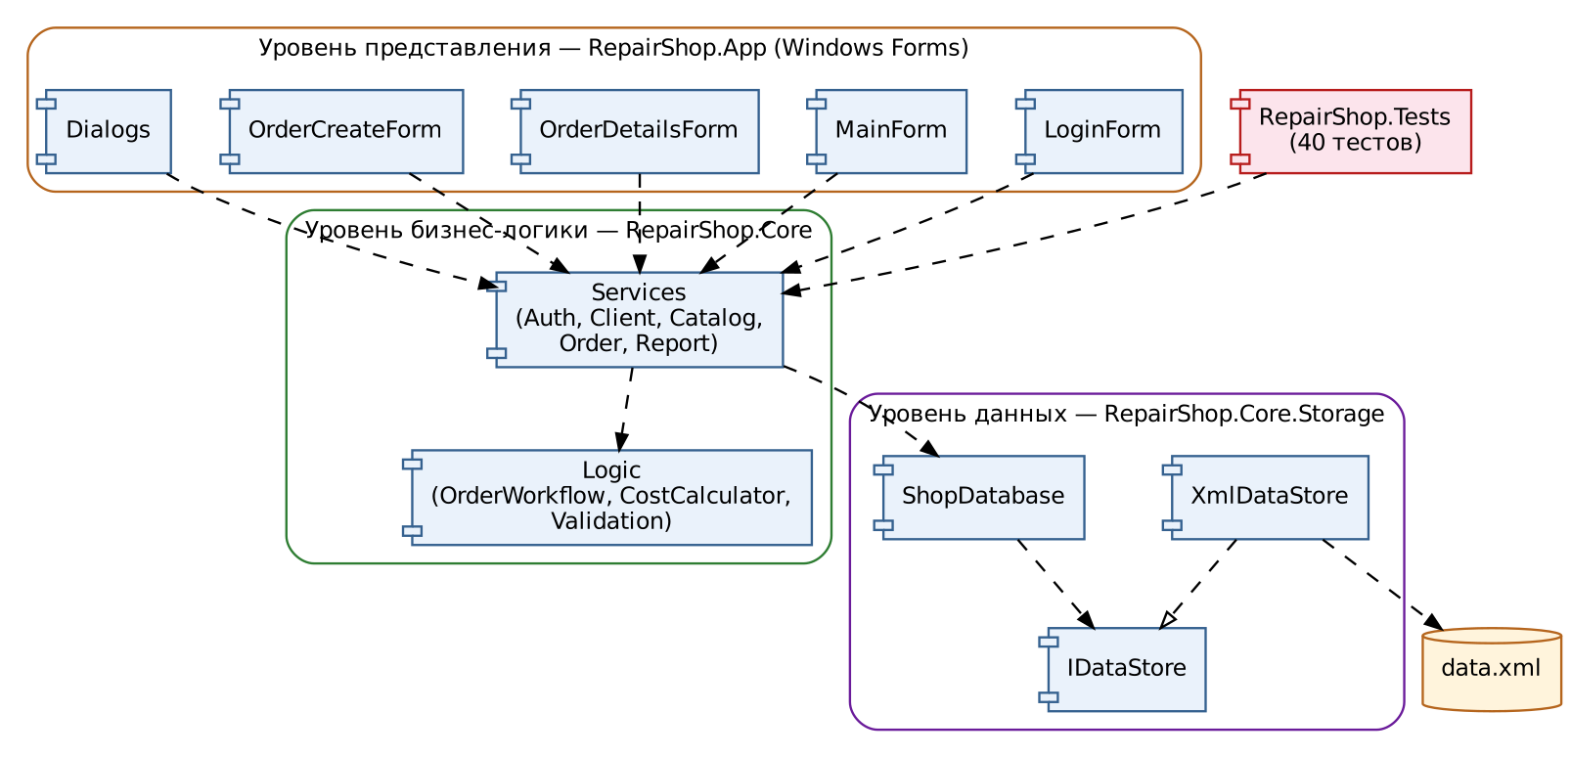
Архитектура
1
Интерфейс
Windows Forms, без бизнес-правил
2
Бизнес-логика
Сервисы и чистые правила
3
Данные
IDataStore: XML-файл
Notes:
Приложение построено по трём слоям. Зависимости направлены только вниз, поэтому бизнес-логику можно тестировать без запуска окон.

Slide 5
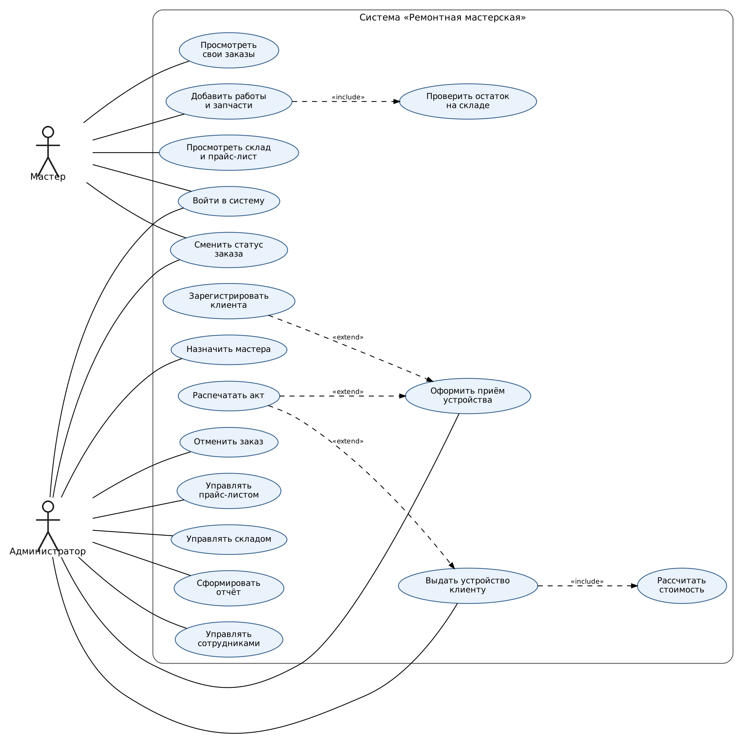
Диаграмма прецедентов
Администратор
Приём и выдача устройств, назначение мастера, склад, прайс-лист, сотрудники, отчёты
Мастер
Свои заказы, смена статусов, добавление работ и запчастей, просмотр склада
Notes:
В системе две роли. Администратор имеет полный доступ, мастер видит только назначенные ему заказы.

Slide 6
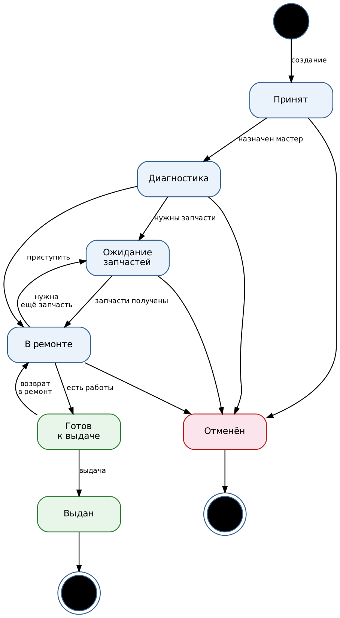
Жизненный цикл заказа
Принят → Диагностика → Ремонт → Готов → Выдан
Отмена возможна до готовности
Диагностика и ремонт — только с назначенным мастером
«Готов» — только если указаны работы
Недопустимый статус выбрать нельзя
Notes:
Переходы описаны конечным автоматом в одном месте — классе OrderWorkflow. Интерфейс предлагает только допустимые следующие статусы.

Slide 7
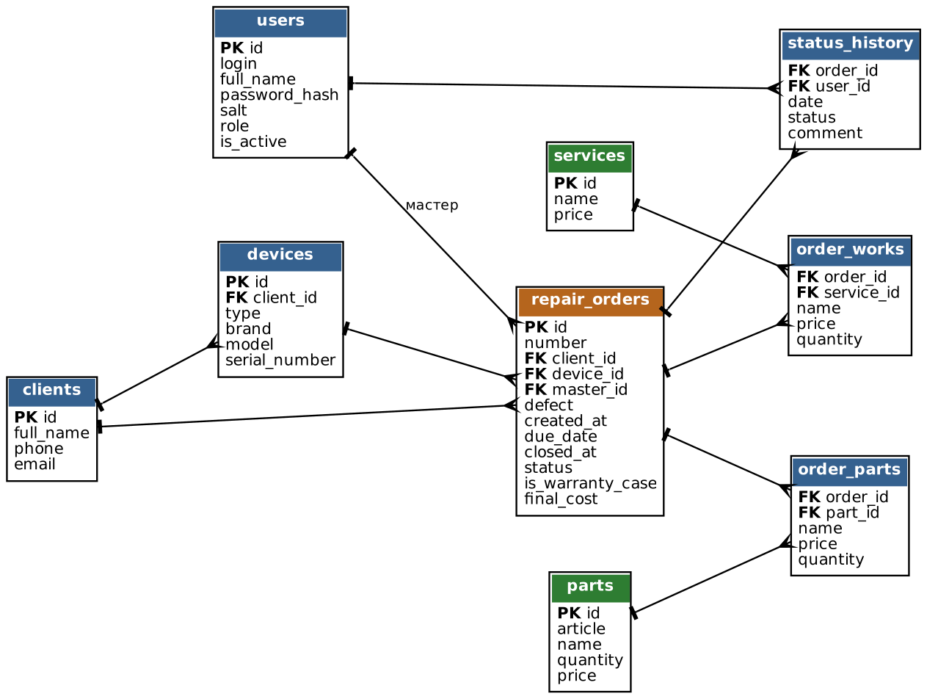
Модель данных
Клиент → устройства → заказы
Заказ содержит работы, запчасти и историю статусов
Цена копируется в заказ при добавлении
Хранение в XML, доступ через IDataStore — можно перейти на SQLite
Notes:
Модель данных реляционная, хотя физически сериализуется в XML. При необходимости достаточно написать новый класс хранилища.

Slide 8
Интерфейс программы
Поиск и фильтры по статусу и мастеру
Просроченные и готовые заказы выделены цветом
Вкладки: клиенты, склад, прайс, отчёты, сотрудники
Экспорт заказов в CSV
Notes:
Главное окно — список заказов. Двойной щелчок открывает карточку заказа.

Slide 9
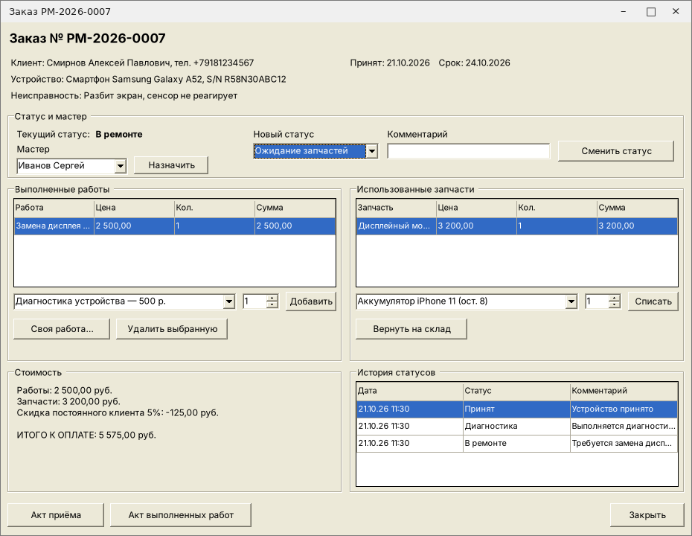
Карточка заказа
5–10 %
скидка постоянному клиенту на работы
30 дней
гарантия: повторный ремонт бесплатно
500 ₽
диагностика при отказе от ремонта
авто
списание и возврат запчастей
Notes:
В карточке мастер ведёт ремонт. Стоимость пересчитывается автоматически с учётом скидки, гарантии и отказа от ремонта.

Slide 10
Тестирование
40
40
8
~2800
модульных тестов
из 40 пройдено
диаграмм и схем
строк кода C#
Тесты проверяют правила без запуска окон: FixedClock и MemoryDataStore
Покрыты авторизация, статусы, склад, стоимость, гарантия, поиск, хранилище
Notes:
Бизнес-логика проверена сорока модульными тестами, все они пройдены.

Slide 11
Заключение
Выводы
Развитие
Разработано приложение для ремонтной мастерской на C# и Windows Forms
Правила мастерской вынесены в тестируемую бизнес-логику
Заказы, склад и стоимость ведутся автоматически
SQLite или SQL Server для нескольких рабочих мест
SMS-уведомления клиентам о готовности
Печать актов и QR-код на квитанции
Исходный код: github.com/[логин]/RepairShop
Notes:
Все задачи выполнены. Спасибо за внимание, готов ответить на вопросы.

